Slide 1
2021-服务端开发
第2节 依赖注入（Dependency Injection）

Slide 2
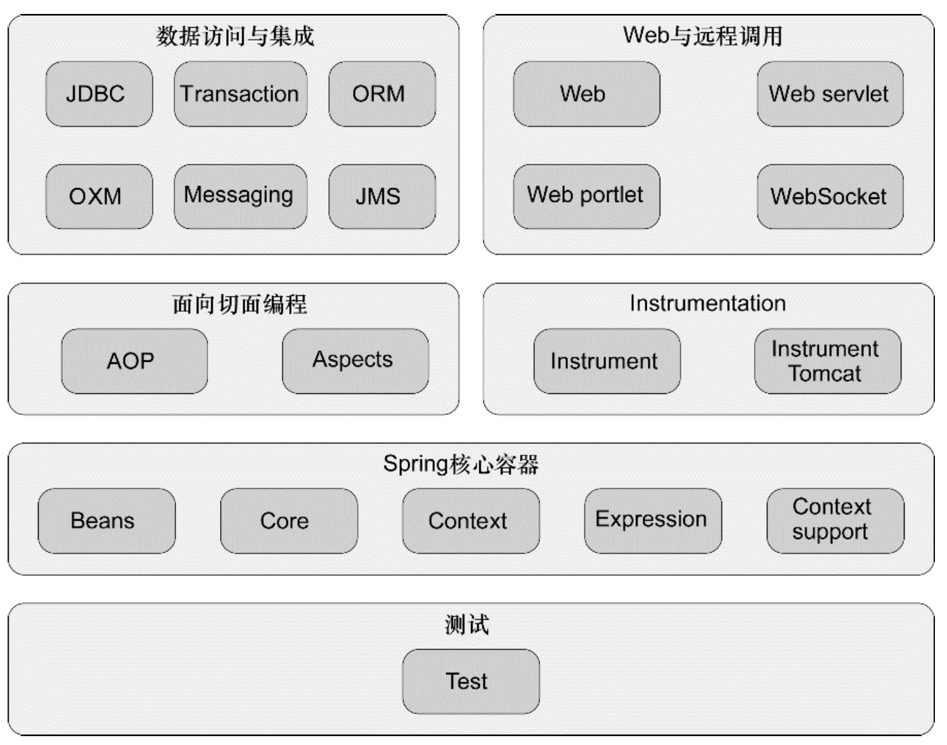
Spring的模块组成

Slide 3
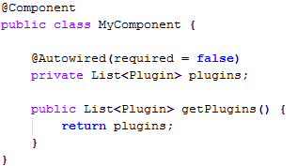
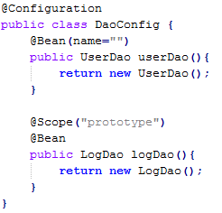
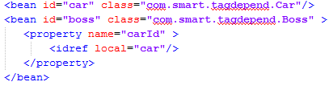
Spring配置方案
1、自动化配置
2、 JavaConfig
3、XML配置
Notes:
告诉容器创建Bean，以及如何组装它们

Slide 4

例子代码类图
<<interface>>
MediaPlayer
+play ()
<<interface>>
CompactDisc
+play ()
CDPlayer
SgtPeppers

Slide 5
自动化配置
组件扫描（component scanning）
自动装配（autowiring）

Slide 6
组件扫描
@Configuration
@ComponentScan
等价 <context:component-scan base-package=“…”/>
基础包（basePackages={“…”,”…”})
类型不安全（not type-safe）
basePackageClasses={.class,.css}
Marker interface

Slide 7
自动装配
@Autowired
用在构造器
用在属性Setter方法
required=false
Notes:
遇到@Autowired，spring就会调用标注的这个方法。另外@Autowired也可标在成员字段上
它和@Bean不用同时用，加上@Bean的方法参数可自动注入
//@Scope(ConfigurableBeanFactory.SCOPE_PROTOTYPE)
Java Dependency Injection（Javax.inject.*）
@Component 等价 @Named
@Autowired 等价 @Inject
<!-- https://mvnrepository.com/artifact/javax.inject/inject-api -->
<dependency>
<groupId>javax.inject</groupId>
<artifactId>inject-api</artifactId>
<version>1.0.0-PRD</version>
</dependency>
<!-- https://mvnrepository.com/artifact/javax.inject/com.springsource.javax.inject -->
<dependency>
<groupId>javax.inject</groupId>
<artifactId>com.springsource.javax.inject</artifactId>
<version>1.0.0</version>
<scope>provided</scope>
</dependency>

Slide 8
JavaConfig
自动化配置有时会行不通，如：第三方库
@Configuration
@Bean(name=“..”)
注入
调用方法（）
通过方法参数自动装配（其它配置类、其它方式创建的Bean）
注意与业务逻辑和领域代码分开

Slide 9
XML装配
<beans><bean>
不能类型检查
构造器注入
<constructor-arg>
c-命名空间
注入字面量值
注入集合
属性注入
p-命名空间
util-命名空间
建议：强依赖使用构造器注入
Notes:
引用
<constructor-arg ref=“…” /> 等价 c-命名空间 c:cd-ref=“…”
c：（参数名、_0、_）-ref
值
<constructor-arg value=“…” /> 等价 c-命名空间 c:_title=“…”
c：（_参数名、_0、_）
字面量null: <null/>
<list>或<set>
<value>..</value>
<value>..</value>
或：<ref bean=“..”/>
</list>
---------
属性注入
<bean>
<property name=“..” ref=“..”/>
</bean
<property name=“..”>
<list>
<value>
</list>
</property>
p命名空间
p:属性名-ref=“..”
<util:list id=“…”>
<value>…</value>
</util:list>
p:tracks-ref=“..”

Slide 10
混合配置
JavaConfig中的导入
@Import(配置类.class,…）
@ImportResource(xml文件）
XML中的导入
<import resource=“xml文件”/>
<bean class=“配置类”/>

Slide 11
根配置
@Configeration
@ComponetScan
@Import(其它配置类…)
@ImportResource(其它xml文件）
Class BootConfig(){
}
Notes:
XML根配置
<context:component-scan base-package=“…”/>
<import resource=“xml文件”/>
<bean class=“配置类”/>

Slide 12
作业
阅读以下章节：
3.1-3.4

Slide 13
谢谢！

Slide 14
@Profile
@Configeration
@Profile(“dev”)
类
@Bean
@Profile(“prov”)
方法
激活
spring.profiles.default
spring.profiles.active
@ActiveProfiles(“dev”)
Notes:
还可以用于sprint boot的属性文件命名（带后缀）
package com.myapp; import org.springframework.context.annotation.Bean; import org.springframework.context.annotation.Configuration; import org.springframework.context.annotation.Profile; import org.springframework.jdbc.datasource.embedded.EmbeddedDatabaseBuilder; import org.springframework.jdbc.datasource.embedded.EmbeddedDatabaseType; import org.springframework.jndi.JndiObjectFactoryBean; import javax.sql.DataSource; @Configuration public class DataSourceConfig { @Bean(destroyMethod = "shutdown") @Profile("dev") public DataSource embeddedDataSource() { return new EmbeddedDatabaseBuilder() .setType(EmbeddedDatabaseType.H2) .addScript("classpath:schema.sql") .addScript("classpath:test-data.sql") .build(); } @Bean @Profile("prod") public DataSource jndiDataSource() { JndiObjectFactoryBean jndiObjectFactoryBean = new JndiObjectFactoryBean(); jndiObjectFactoryBean.setJndiName("jdbc/myDS"); jndiObjectFactoryBean.setResourceRef(true); jndiObjectFactoryBean.setProxyInterface(javax.sql.DataSource.class); return (DataSource) jndiObjectFactoryBean.getObject(); } }

Slide 15
@Conditional
@Bean
@Conditional(**.class)
接口Condition{
boolean matches(…)
}

Slide 16
自动装配的歧义性
@Component 或 @Bean
@Primary
定义时
@Componet或@Bean
@Qualifier(“…”)自定义限定符
使用时
@Autowired
@Qualifier(“…”) bean名称或自定义限定符，默认Bean名是限定符
也可以自定义注解，这些注解本身也加了@Qualifier注解
@Cold
@Creamy

Slide 17
Bean的作用域
@Scope可以与@Component和@Bean一起使用，指定作用域
Singleton
Prototype
Session
Request
使用会话和请求作用域
@Component
@Scope(value=WebApplicationContext.SCOPE_SESSION,
proxyMode=ScopedProxyMode.INTERFACES)
public ShoppingCart cart(){....}
Notes:
@Autowired private ApplicationContext context;
@Scope(ConfigurableBeanFactory.SCOPE_PROTOTYPE)

Slide 18
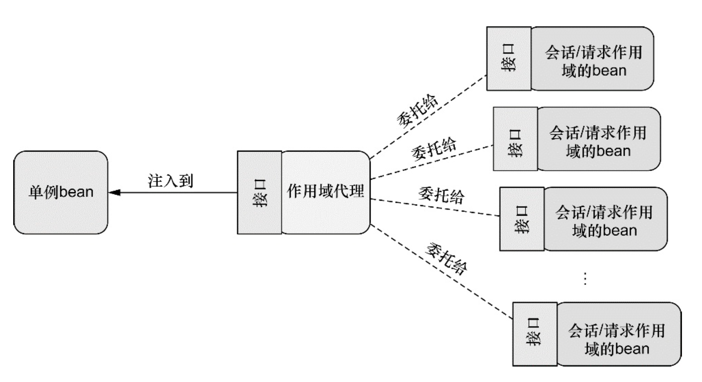
通过代理注入给单例对象
Notes:
@Component
public class StoreService{
@Autowired
public void setShoppingCart(ShoppingCart shoppingCart)
StoreService是单例对象
ShoppingCart是接口
shoppingCart是会话范围的对象

